Slide 1

第十章 化学键及分子结构
§1 共价键
§2 杂化轨道理论
§3 价层电子对互斥理论
§4 分子间力和氢键
§5 离子极化

Slide 2
本章作业：
P324~325习题：2，6，7，8

Slide 3
1 共价键
1. 化学键
分子或晶体中相邻原子间
强烈的相互作用
共价键
分类 金属键
离子键

Slide 4
价键理论
1927 年，Heitler 和 London 用量子力
学处理氢气分子 H₂，解决了两个氢原子之间
的化学键的本质问题。
后经 Pauling 等人发展建立了现代价键
理论（valence bond theory，VBT）也称为电
子配对法（VB 法）。
使共价键理论从经典的 Lewis 理论发展
到今天的现代共价键理论。

Slide 5
（1） 共价键的形成和本质
量子力学计算表明，两个具有 1s¹ 电子构
型的 H 彼此靠近时，两个 1s 电子以自旋相反
的方式形成电子对，使体系的能量降低。
V
0
↑↓
－D
r_{o}
r

Slide 6
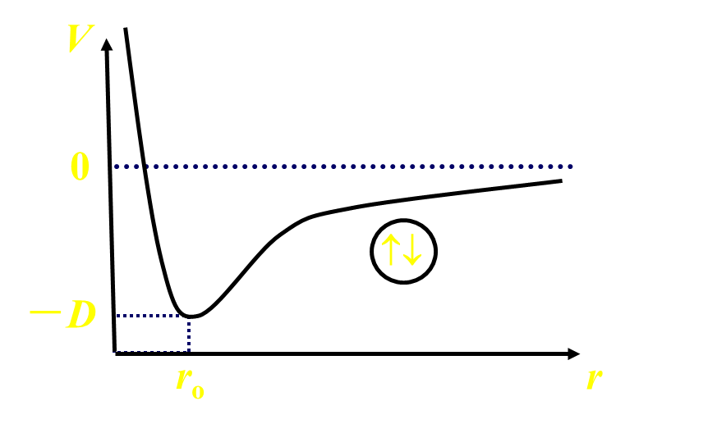
横坐标表示 H 原子间的距离。
纵坐标表示体系的势能 V 。
且以 r ∞ 时的势能值为纵坐标的零点。

Slide 7
V
0
↑↓
－D
r_{o}
r
从图中可以看出，r ＝ r₀ 时， V 值最小。
r ＝ r₀ 时，V ＝ －D （D > 0，－ D < 0）

Slide 8
V
0
↑↓
－D
r_{o}
r
这表明 r ＝ r₀ 时，时两个 H 原子之
间形成了化学键。

Slide 9
计算还表明，若两个 1s 电子以相同自旋
的方式靠近，则 r 越小，V 越大。
V
↑↑
0
↑↓
－D
r_{o}
r

Slide 10
两个 1s 电子以相同自旋的方式靠近，
此时，能量不降低。
V
↑↑
0
↑↓
－D
r_{o}
r

Slide 11
因此，两个 1s 电子以相同自旋的方
式靠近，不形成化学键。
V
↑↑
0
↑↓
－D
r_{o}
r

Slide 12
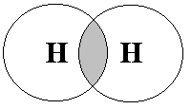
结论 H₂ 中的化学键，可以认为是电子
自旋相反成对，结果使体系的能量降低 。
从电子云的观点考虑，可认为 H 的 1s 电
子云在两核间重叠。
电子在两核间出现的概率大，形成负电区。

Slide 13
两个原子核对共用电子对形成负电区域
的吸引形成共价键。
从共价键形成来看，共价键的本质是电
性的。

Slide 14
（2 ） 价键理论的要点
Pauling 等人发展了量子力学对氢分子
成键的处理结果，建立了现代价键理论。
① 共价键的形成
如果 A，B 两原子各有一个成单电子，
2 个单电子则可以自旋相反的方式相互配对
在两原子间形成稳定的共价单键。

Slide 15
共价键的形成条件：
① 两个电子所在的原子轨道能量相
近，对称性相同。于是体系能量降低，形
成化学键。一对电子形成一个共价键。
② 形成的共价键越多，则体系能量
越低，形成的分子越稳定。因此，各原子
中的未成对电子尽可能多地形成共价键。

Slide 16
如果 A，B 两原子各有 2 个或 3 个成
单电子，那么自旋相反的单电子则可以两两
配对，形成共价双键或三键。
成键过程中，两个单电子以自旋相反的
方式配对，形成稳定的化学键，会释放出能
量，是体系能量降低，即共价键形成符合能
量最低原理。

Slide 17
例如，N 原子的价电子结构为 2s² 2p³
每个 N 原子有三个单电子，所以形成
N₂ 分子时，N 原子与 N 原子之间可形成
三个共价键。
写成
N N
或
N N

Slide 18
对于 CO 分子来说
C 2s² 2p²
O 2s² 2p⁴
形成 CO 分子时，与 N₂ 相似，同样
用了三对电子，形成三个共价键。

Slide 19
与 N₂ 不同之处是，其中有一个共价
键具有特殊性
C 2s² 2p²
O 2s² 2p⁴
C 原子和 O 原子各提供一个 2p 轨
道，互相重叠，但是电子是由 O 原子独
自提供的。

Slide 20
C 2s² 2p²
O 2s² 2p⁴
这样的共价键称为共价配位键，经常
简称为配位键或配键。
于是， CO 可表示成
C O

Slide 21
C 2s² 2p²
O 2s² 2p⁴
从 CO 的成键情况可以看出，配位键
形成的条件：
一个原子中有孤对电子；
而另一原子中有可与孤对电子所在轨
道相互重叠的空轨道。

Slide 22
② 共价键的饱和性和方向性
共价键的饱和性是指每个原子成键
的总数或与其以单键相连的原子的数目
是一定的。
例如，氯原子有一个单电子，它与
另一个氯原子的一个单电子配对形成双
原子分子 Cl₂ 后，即使再有第三个氯原
子与 Cl₂ 接近，也不能形成 Cl₃。

Slide 23
形成共价键时，成键电子的原子轨道
一定要在对称性一致的前提下发生重叠。
原子轨道的重叠程度越大，两核之间
电子的概率密度就越大，形成的共价键越
稳定。
即共价键的形成遵循原子轨道最大重
叠原理。

Slide 24
各原子轨道在空间的分布方向固定，为
了保证成键轨道在对称性一致的基础上最大
程度的重叠，原子间形成的共价键，当然要
具有方向性。
例如，形成 HF 分子时，H 原子的 1s 电
子与 F 原子的一个未成对 2p_{x} 电子形成共价
键。

Slide 25
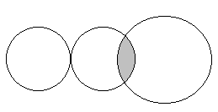
F 的 3p_{x} 和 H 的 1s 轨道重叠，只有沿
着 x 轴进行，才能在保证对称性的一致的
基础上，实现最大程度的重叠。
+
+
3p_{x}
x
1s
x
F
H
3p_{x}
+
+
1s

Slide 26

若 1s 轨道和 2p_{x} 轨道若沿着 y 轴方向
重叠，两轨道不再有共同的对称性。
y
+
1s
+
x
2p_{x}

Slide 27
（3） 共价键的键型
成键的两个原子的核间连线称为键轴。
按成键轨道与键轴之间的关系，共价键
的键型主要分为 σ 键和 π 键两种。
σ 键 如果原子轨道沿键轴方向按 “头
碰头” 的方式重叠，则键轴是成键轨道 的对
称轴。

Slide 28
即原子轨道绕键轴旋转时，图形及符
号均不发生变化。
如 HCl 分子中的 p_{x}― s 轨道重叠是
“头碰头” 方式的重叠，是 σ 键。
+
+
x
p_{x}―s

Slide 29
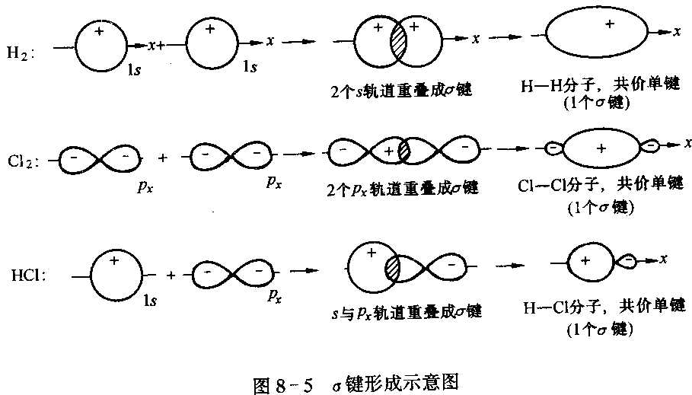

Cl: 3s² 3p⁵
3p_{x}¹ 3p_{y}² 3p_{z}²
✶ σ 键 ：头碰头方式重叠

Slide 30
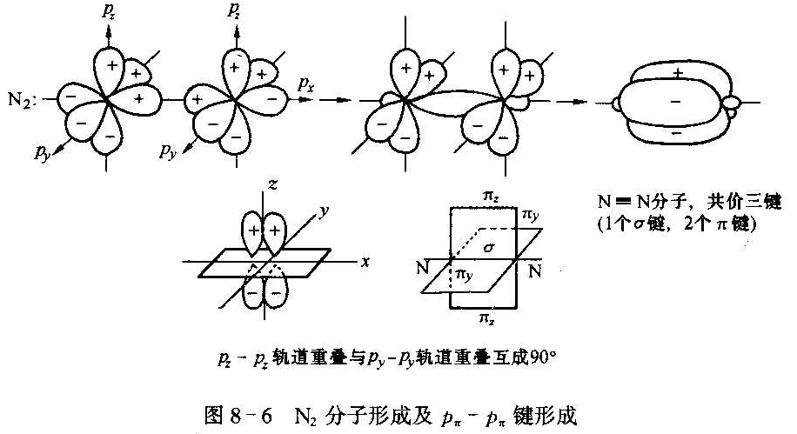

N: 2s² 2p³
2p_{x}¹ 2p_{y}¹ 2p_{z}¹
π 键： 肩并肩方式重叠
p-p π 键

Slide 31
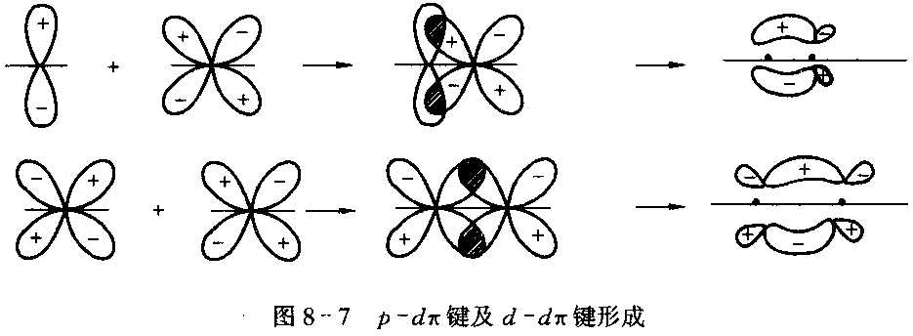
π 键： 肩并肩方式重叠
p-d π 键 d-d π 键

Slide 32
（3）配位键
形成条件：成键原子一方有孤对电子，
另一方有空轨道。
例：
CO的价键结构式:
(与N₂为等电子分子)

Slide 33
2p
2s
C：
O：
••
： O —— C ：
O == C
• •

Slide 34
H₂S 中： S 的 3p_{x}, 3p_{y}
H 的 1s
1s
y
x
1s

Slide 35
C和H形成的C-H化合物中，应该形成CH₂,
但实际上是形成了CH_{4，}怎样解释？

Slide 36
2 杂化轨道理论
基本要点：
1 成键时能级相近的价电子轨道相混杂，
形成新的价电子轨道——杂化轨道。
2 杂化前后轨道数目不变。
3 杂化后轨道伸展方向，形状发生改变,
成键时轨道可以更大程度的重叠, 使成
键能力增强。
可以把它看作VB法的发展与补充

Slide 37
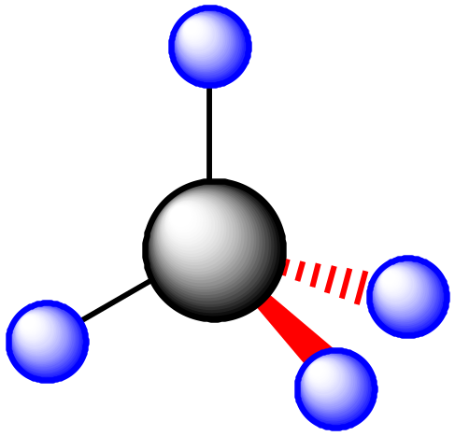
1. sp³杂化
CH₄的空间构型为正四面体
C：2s²2p²

Slide 38
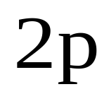
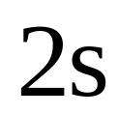
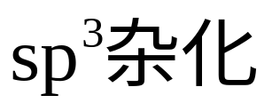
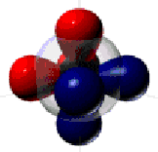
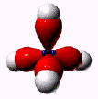
sp³

Slide 39
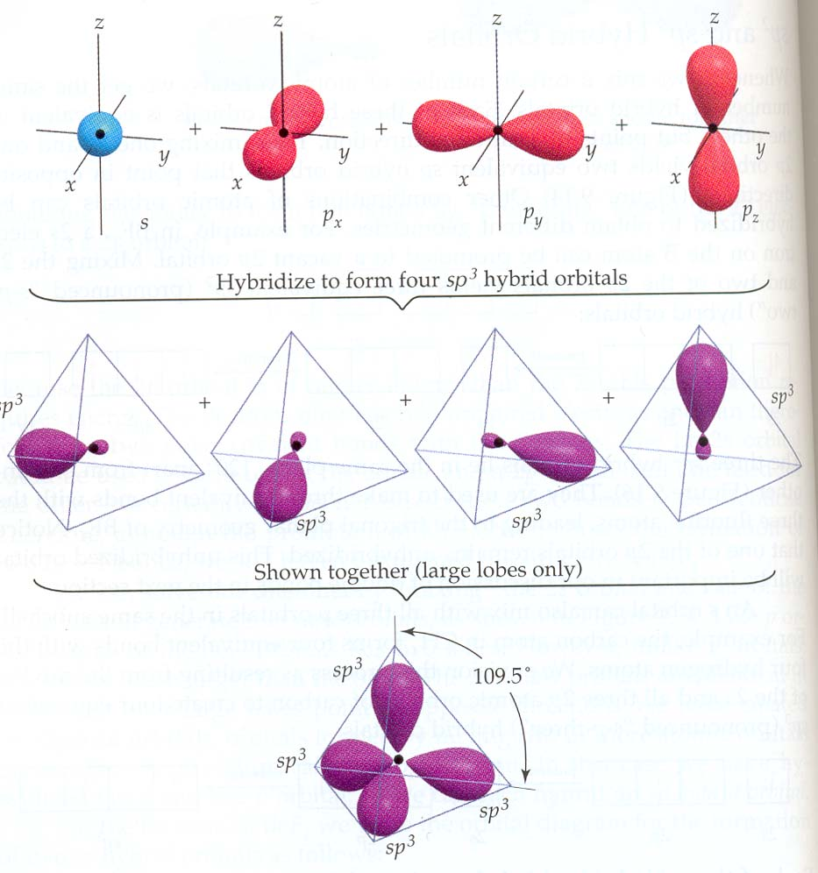

Slide 40
2.sp²杂化
BF₃的空间构型为平面三角形
B： 2s²2p¹

Slide 41

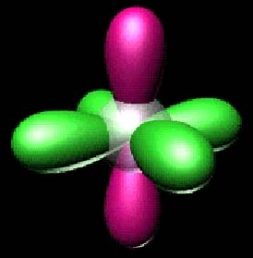
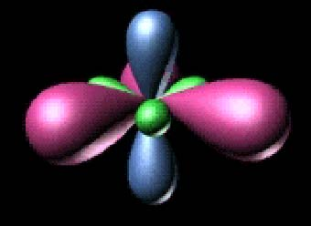
2p¹
sp²
2S²
sp²杂化

Slide 42
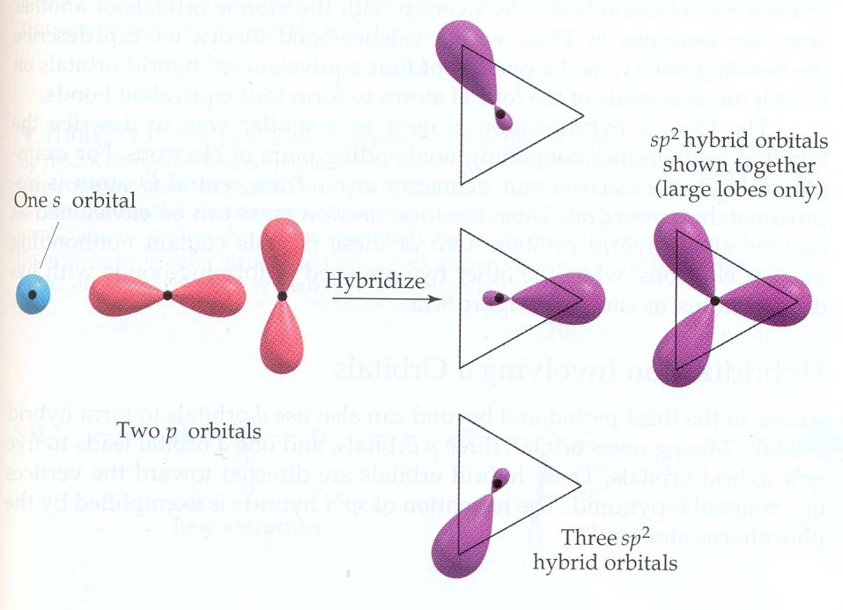

Slide 43
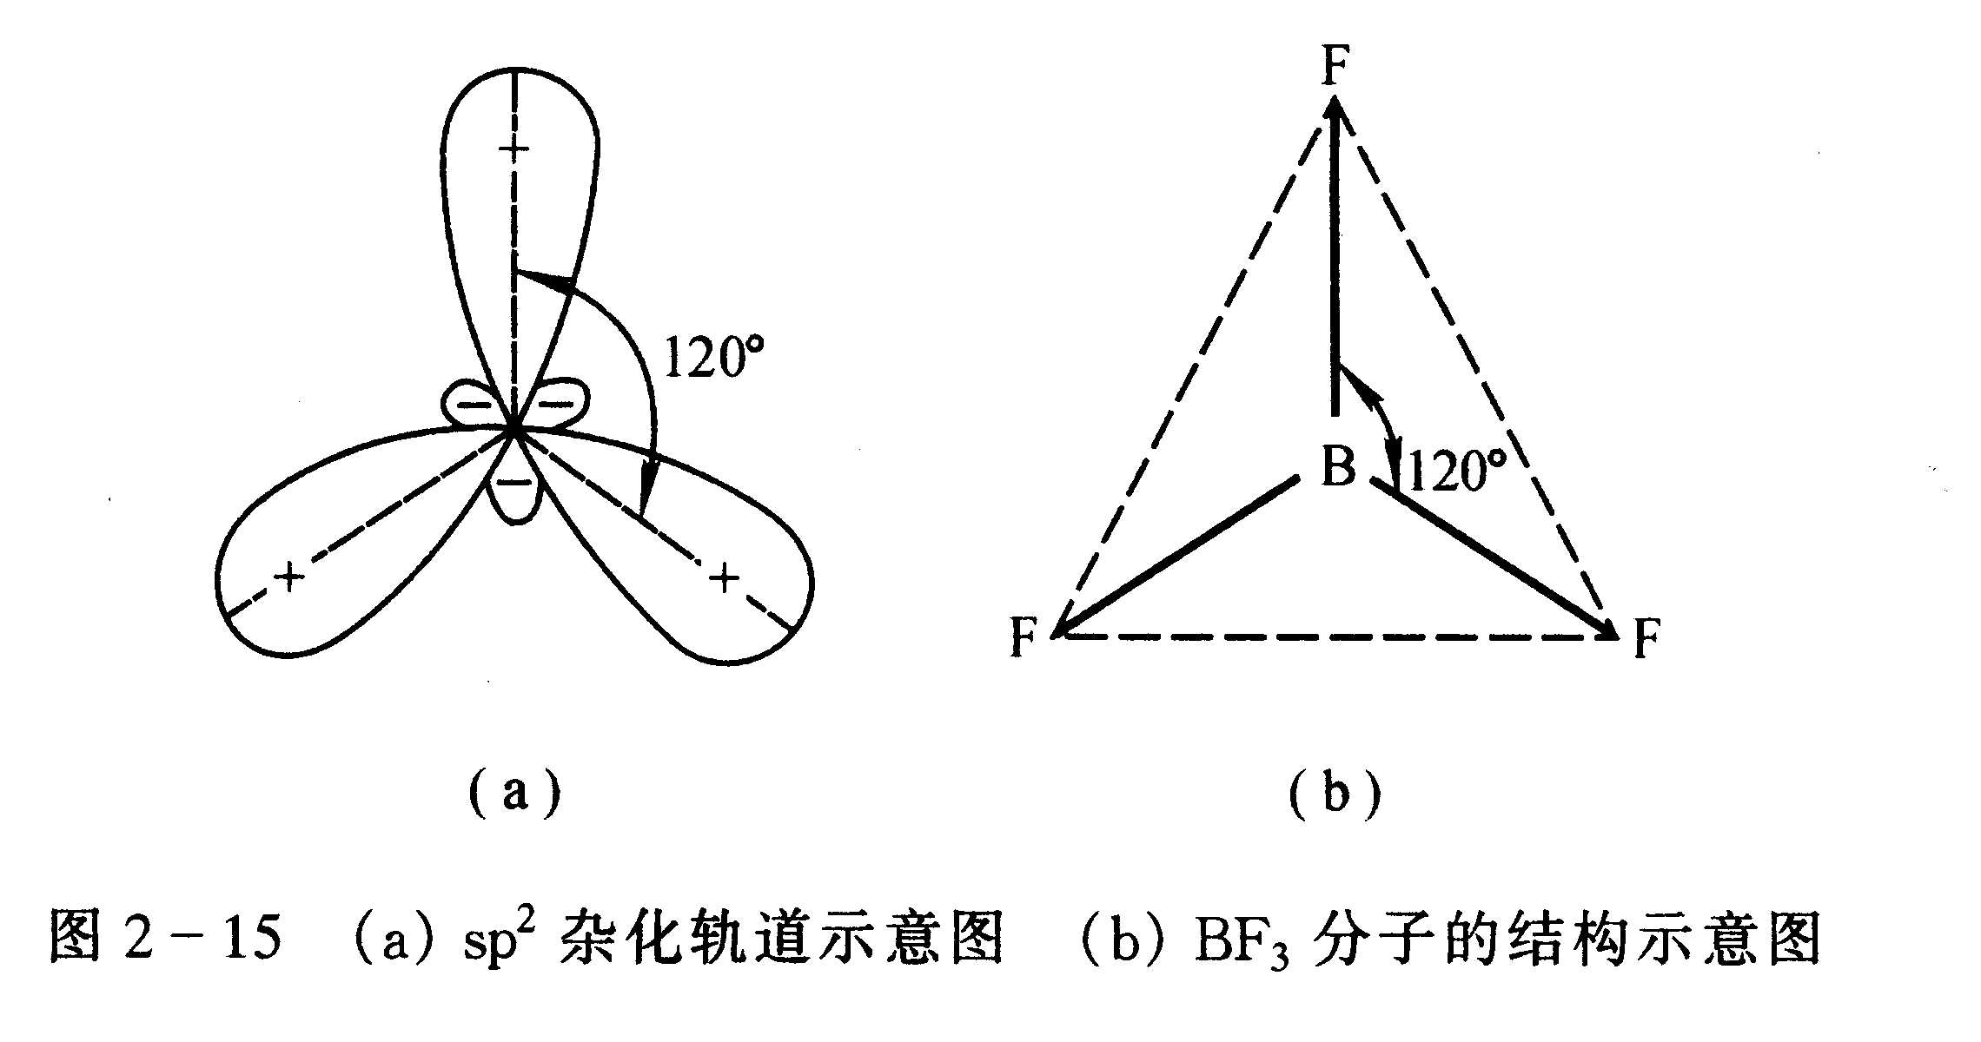

Slide 44
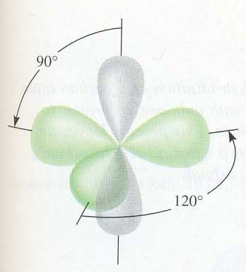

Slide 45
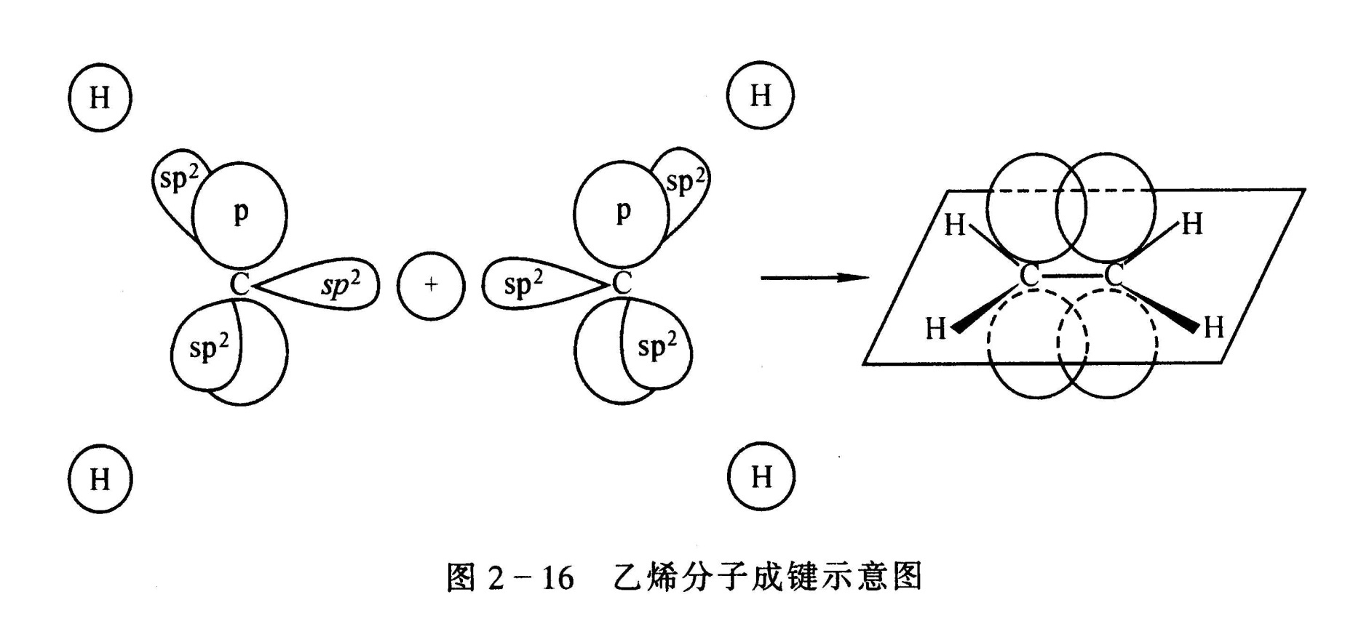

Slide 46
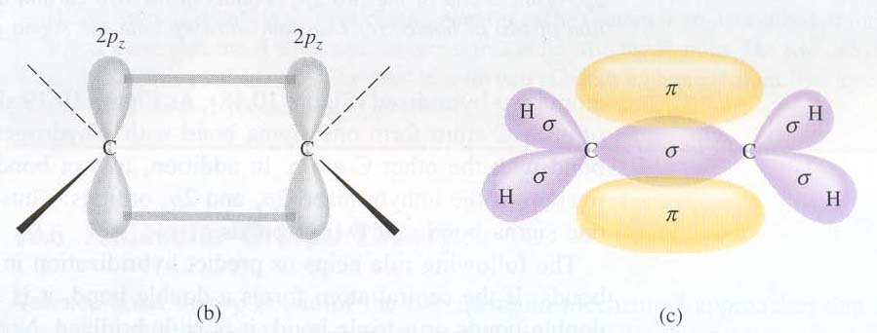
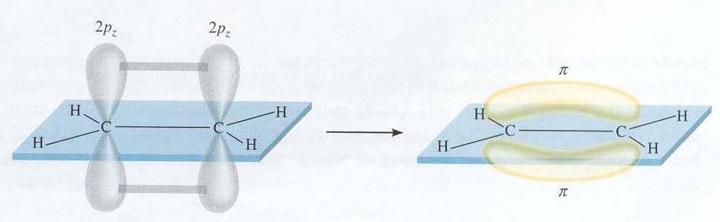

Slide 47
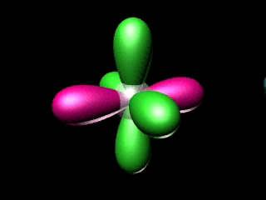
3. sp杂化
Be：2s²
BeH₂的空间构型为直线形
H
Be
H
sp
sp杂化
Be采用sp杂化
生成BeH₂

Slide 48
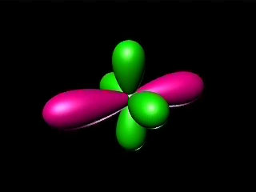
两个sp杂化轨道

Slide 49
2 杂化类型与分子空间构型的关系
① sp杂化轨道
1个ns 轨道与1个 np 轨道杂化形成2个sp杂化轨道：
180⁰
s
p_{x}
sp
sp
+
x
x
-
-
+
+
-
+
BeCl₂的成键过程：铍原子杂化
2s 2p
铍原子基态
2s 2p
激发态
sp 2p
杂化状态

Slide 50
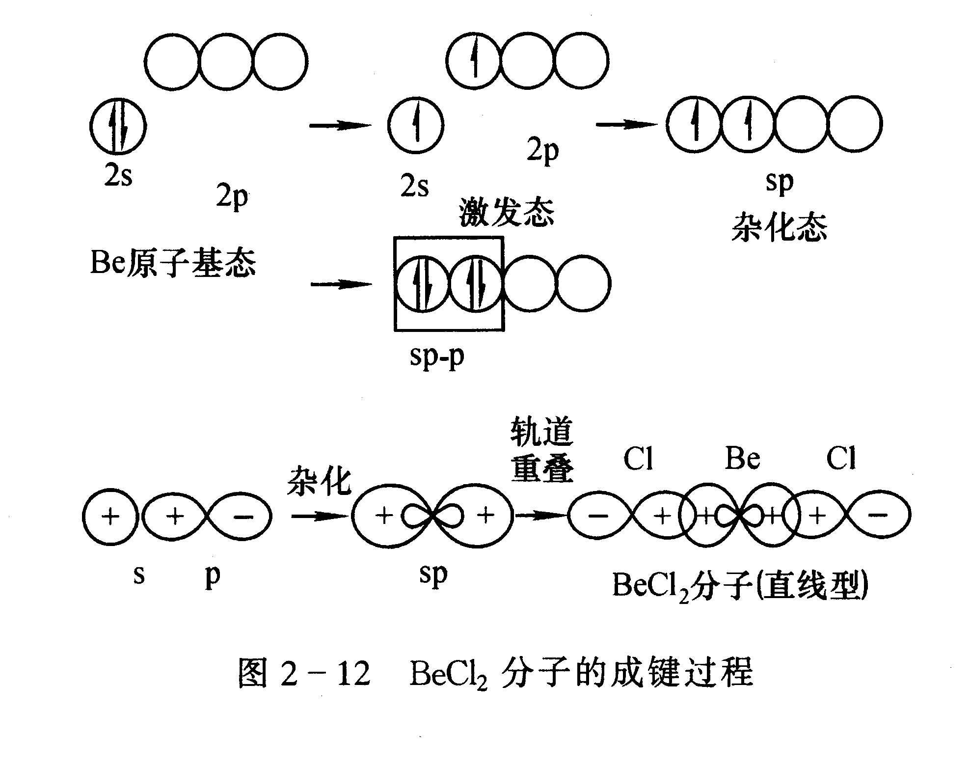
BeCl₂ 的成键过程：

Slide 51
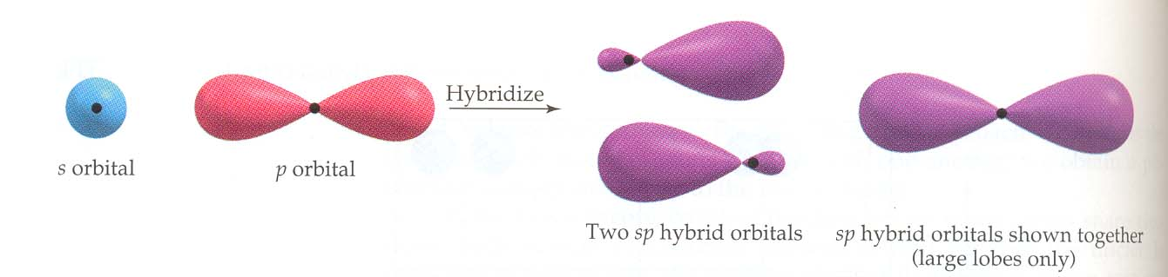
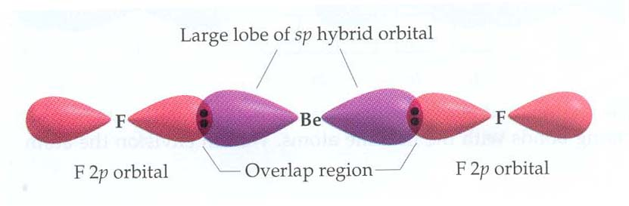

Slide 52
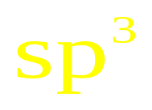
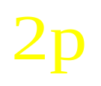
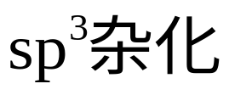

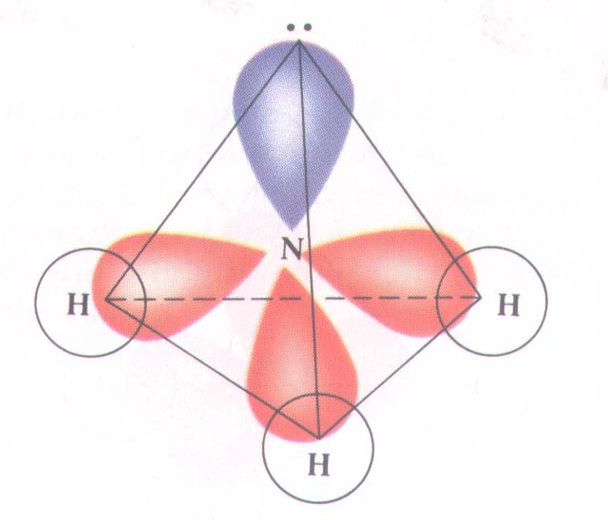
4.不等性sp³杂化

Slide 53
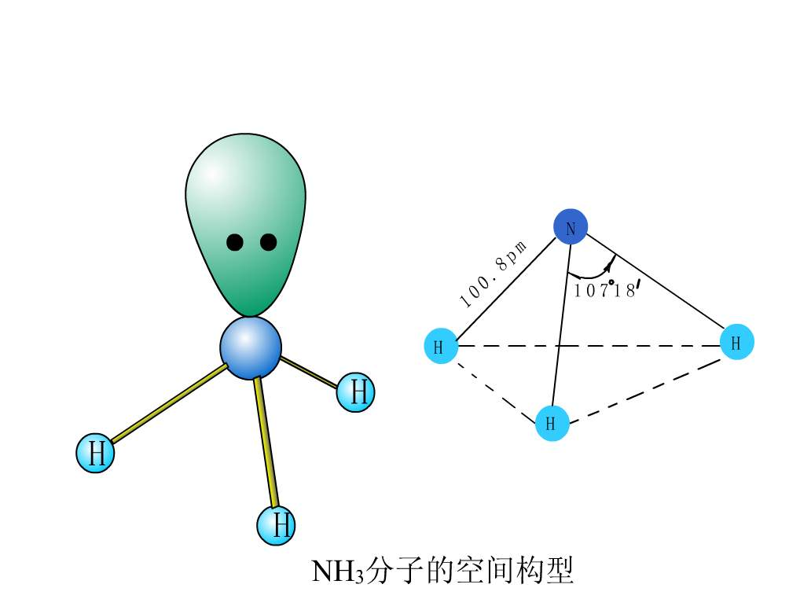

Slide 54
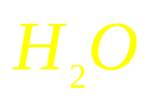
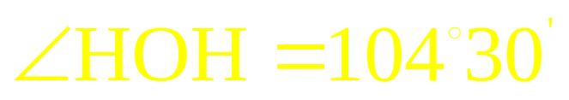
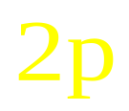

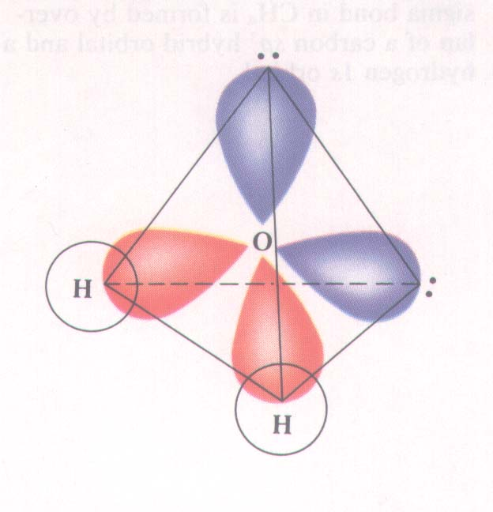

Slide 55
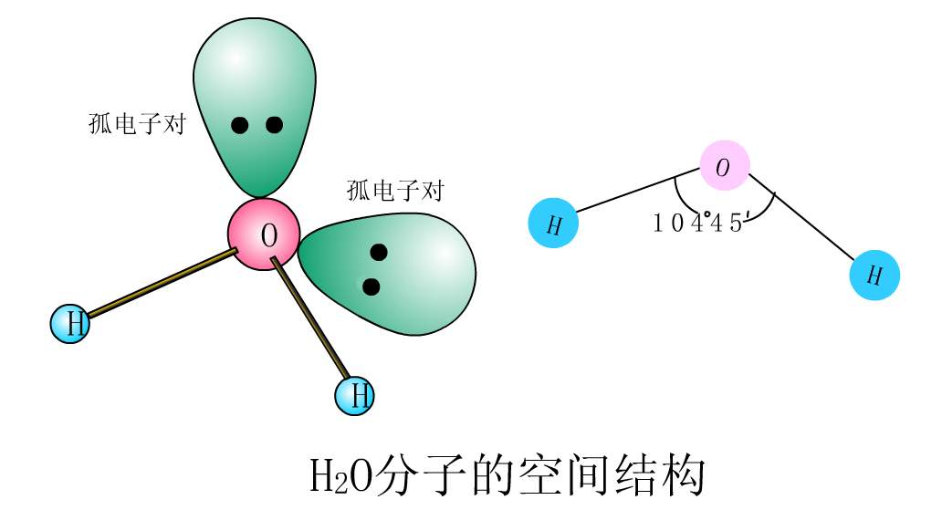
104º30’

Slide 56
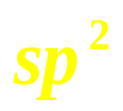
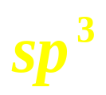

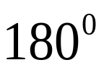
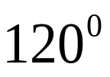
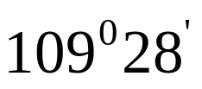

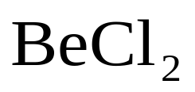
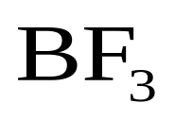
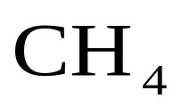
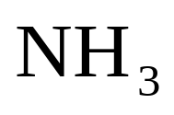
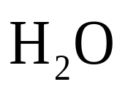
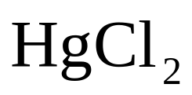
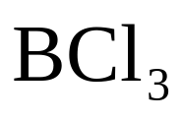
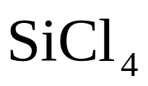
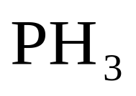

小结:杂化轨道的类型与分子的空间构型
杂化轨道类型
参加杂化的轨道
杂化轨道数
成键轨道夹角
分子空间构型
实例
中心原子
不等性
s+p
s+(2)p
s+(3)p
s+(3)p
2
3
4
4
Be(ⅡA)
B(ⅢA)
C,Si
(ⅣA)
N,P
(ⅤA)
O,S
(ⅥA)
Hg(ⅡB)

Slide 57
3 价层电子对互斥理论
基本要点
1.分子或离子的空间构型与中心原子的
价层电子对数目有关
VP = BP + LP
(价层)
(成键)
(孤对)
2.价层电子对尽可能远离,以使斥力最小
LP-LP > LP-BP > BP-BP
3.根据VP和LP, 推测分子的空间构型

Slide 58
推测方法 (AXm)
(1)确定中心原子A的价层电子对数VP
VP=1/2[A的价电子数+X提供的价电子数
-离子电荷代数值]
原则:①A的价电子数=主族序数;
②配体X: H和卤素每个原子各提供一
个价电子, 氧与硫不提供价
电子;
例:VP( )= (6+4×0-(-2))=4

Slide 59
注：① 卤素原子作中心原子时，提供所有的7个
价电子，作配位原子时只提供1个价电子；
② 氧族元素的原子作中心原子时，提供所有
的6个价电子，作配位原子时不提供价电子；
③ 惰性气体元素的原子作中心原子时，最外
层电子均看作价层电子

Slide 60
例：计算 NH₄⁺、IF₂–的价层电子对
的数目。
VP (NH₄⁺) = (5 + 4×1 – 1) / 2 = 4
VP (IF₂–) = [7 + 2×1 – (–1)] / 2 = 5

Slide 61
(2) 确定电子对的空间排布方式
:
:
VP=2 直线形
A
:
VP=3 平面三角形
A
:
:
:
VP=4 正四面体
A
:
:
:
:
:
:
A
VP=5 三角双锥
:
:
:
:
:
VP=6 正八面体
A
:
:
:

Slide 62



(3)确定孤对电子数和分子空间构型
① LP=0 分子的空间构型=电子对的空间构型
VP= (2+2)=2 LP=0
VP= (3+3)=3 LP=0
VP= (4+4)=4 LP=0
VP= (5+5)=5 LP=0
VP= (6+6)=6 LP=0

Slide 63
②LP≠0 分子的空间构型≠电子对的空间构型
使价层电子对斥力最小
电子对的
空间构型
分子的
空间构型
VP
LP
3
1
4
1
2
6
1
2

Slide 64
变形
四面体
VP=5 LP=1
T字形
LP=2
F
:
F
:
:
:
F Cl
F Cl
Cl F
:
F
F
:
F
F
LP-LP（ ）
0
1
0
LP-BP（ ）
4
3
6

Slide 65
中心原子的价层电子对中有孤对电子存在
VP | LP = VP - n | 分子或离子的几何构型 | 实例
3 | 1 | V形 | SO₂
4 | 1 | 三角锥 | NH₃
 | 2 | V形 | H₂O
5 | 1 | 变形四面体 | TeCl₄
 | 2 | T形 | ClF₃
 | 3 | 直线形 | XeF₂、I₃–
6 | 1 | 四方锥 | IF₅
 | 2 | 平面正方形 | ICl₄–

Slide 66
中心原子的价层电子对的空间构型
与其杂化轨道之间的对应关系
VP | 2 | 3 | 4 | 5 | 6
A的杂化类型 | sp | sp² | sp³ | sp³d | sp³d²
价层电子对空间构型 | 直线形 | 平面三角形 | 正四面体 | 三角双锥 | 正八面体

Slide 67
可以看出, 杂化轨道理论是从原子轨道的杂化
来探讨分子的几何构型; 价层电子对互斥理论
则是从价层电子对的互斥作用来探讨分子的几
何构型, 二者角度不同, 而所得的结果大致相同

Slide 68
思考题:
解释NO₂⁻, I₃⁻, [AlF₆]³⁻, BrF₃ , BrF₅等离子或分子的空间构型。

Slide 69
价层电子对互斥理论的局限性
只适用于中心原子为主族元素或
d⁰、d⁵、d¹⁰的过渡元素的原子
只适用于孤立的分子或离子，不
适用于固体的空间结构

Slide 70
4 分子间力和氢键
4.1 键参数
4.2 分子间力
4.3 氢键

Slide 71
4.1 键参数
1. 键能
指气态分子在一定温度和标准压力下每断裂1mol的键时的焓变。
E(H--Cl)=431kJ·mol⁻¹
E(Cl--Cl)=244kJ· mol⁻¹
键能越大, 键越牢固

Slide 72
2.键长:
分子内成键两原子核间的平衡距离
在两个确定的原子之间, 如果形成不同的化学键, 其键长越短, 键能就越大, 键
就越牢固.
3.键角:
在分子中两个相邻化学键之间的夹
角称为键角.

Slide 73
4.2 分子间力和氢键
指分子和分子之间弱的相互作用力
1.分子的极性：
分子极性的量度 —— 偶极矩μ
μ= q · d
q：正（负）电荷重心(电荷集中点)的电量
d：正（负）电荷重心的距离
偶极矩是一个矢量，其方向是从正极到
负极。电子的电荷等于1.6×10⁻¹⁹C，两个中
心的距离和分子的直径有相同的数量级，即
10⁻¹⁰m，故偶极矩大小的数量级为10⁻³⁰C·m。

Slide 74


分子是否有极性，关键要看分子中电荷
重心是否重合。
正、负电荷中重心重合者
分子没有极性，非极性分子
正、负电荷重心不重合者
分子有极性，极性分子

Slide 75
对于双原子分子：键有极性、分子就有极性
(键的极性与分子的极性一致，而且键越强、分子的极性也越强)。
HF>HCl>HBr>HI
对于多原子分子：极性键多原子分子不一定
是极性分子，还与分子的空间构型有关系
如：CH₄ CCl₄ 无极性，
CHCl₃ 有极性

Slide 76
分子偶极矩的测定，可得到分子结构的参考资料。
CO₂：C-O 键有极性，但分子无极性，得CO₂为线性分子。
BF₃分子无极性，为平面结构，
而NH₃分子有极性，为三角锥结构

Slide 77
分子的偶极矩μ(×10^{－30} C·m) D＝3.33×10⁻³⁰C·m
分子式
偶极矩
分子式
偶极矩
H
0
SO
5.33
2
2
N
0
H
O
6.17
2
2
CO
0
NH
4.90
2
3
CS
0
HCN
9.85
2
CH
0
HF
6.37
4
CO
0.40
HCl
3.57
CHCl
3.50
HBr
2.67
3
H
S
3.67
HI
1.40
2

Slide 78
分子 |  | 极性分子 | 非极性分子
偶极矩μ |  | ≠ 0 | = 0
双原子分子 |  | 异核 ：HX | 同核：H₂、N₂、O₂
多原子分子 | 同核 | O₃ | S₈
 | 异核 | NH₃ | CH₄、BF₃、CO₂
可看出：双原子分子的极性与键的极性一致
多原子分子的极性与键的极性有关，
还与分子的空间构型有关

Slide 79
2. 分子间力(Van der Waals 力)
包括以下三个部分:
(1) 取(定)向力
(2) 诱导力
(3) 色散力
特点：
1. 作用能量小, 一般为几到几十kJ⋅mol⁻¹
2. 无饱和性和方向性, 近距离.
3. 三种力当中色散力最重要.

Slide 80

分子的极化率：
衡量分子变形性大小的物理量
极化：正负电荷中心分化的过程

Slide 81
μ = α· E
式中：α — 极化率 单位：C·m²·V⁻¹
E — 电场强度 单位：V·m⁻¹
极化率越大，分子易变形
永久偶极：极性分子的固有偶极
诱导偶极：在外电场作用下产生的偶极
瞬时偶极：在某一瞬间，由于分子的正、负
电荷中心不重合而产生的偶极

Slide 82
2.分子间力的本质和类型
定义: 分子间的相互作用称为分子间
力， 又叫范德华力。
（ 1） 色散力
非极性分子在某一瞬间总会有一个偶极
存在，这种偶极叫做瞬时偶极。靠近的两
分子间由于同极相斥异极相吸，瞬时偶极
间总是处于异极相邻的状态。我们把瞬时
偶极间产生的分子间力叫做色散力.

Slide 83



由于瞬时偶极而产生的分子间相互作用。
一大段时间内的大体情况
每一瞬间
非极性分子的瞬时偶极之间的相互作用

Slide 84
虽然瞬时偶极存在的时间极短，但偶极异极相邻的状态总是不断地重复着，所以任何分子(不论极性与否)相互靠近时，都存在
着色散力。
同族元素单质及其化合物，随分子量的增加，分子体积越大，瞬时偶极矩也越大，色散力越大。

Slide 85
（2）诱导力
当极性分子和非极性分子靠近时，首先两个分子都有各自的瞬时偶极，显然是存在着色散力的。除此而外极性分子受极性分子电场的作用，原来重合的正、负电荷重心分离开来产生诱导偶极。诱导偶极与极性分子固有偶极间的作用力叫诱导力。另一方面，诱导偶极又反作用于极性分子，使其偶极长度增加，进一步加强了相互吸引力。

Slide 86

诱导偶极而产生的分子间相互作用。
分子离得较远
分子靠近时
决定诱导作用强弱的因素：
极性分子的偶极矩：
μ愈大，诱导作用愈强。
非极性分子的极化率：
α愈大，诱导作用愈强。

Slide 87




（3） 取向力
当极性分子相互靠近时，它们的固有偶极间相互作用，两个分子在空间按照异极相邻的状态取向。由于固有偶极的取向而引起的分子间的力叫做取向力。
取向
分子离得较远
诱导

Slide 88
分子极性
色散作用
诱导作用
取向作用
非
-
非
√
非
-
极
√
√
极
-
极
√
√
√
分子间力是三种吸引力的总称，其大小一般为几 kJ·mol^{－1}，比化学键小 1－2 个数量级。
思考: CO₂ BF₃ CH₄的分子之间;
HCl与 CO2分子之间存在何种力?

Slide 89
分子间力的特点：
不同情况下，分子间力的组成不同。
例如，非极性分子之间只有色散力；极性分子之间有三种力，并以色散力为主，仅仅极性很大的H₂O 分子例外。
分子间力作用的范围很小(一般是300－500pm)。
分子间作用力较弱，既无方向性又无饱和性。

Slide 90
分子间力的意义：
决定物质的熔、沸点、气化热、熔化热、蒸气压、溶解度及表面张力等物理性质的重要因素。
He
Ne
Ar
Kr
Xe
分子量
小
大
小
大
色散作用
小
大
分子间力
小
大
沸点熔点
低
高
水中溶解度
小
大

Slide 91
HF HCl HBr HI
沸点/℃ －85.0 －66.7 －35.4
19.9
极化率 小 大
色散作用 弱 强
沸点 低 高
HF为何反常的高？原因——存在氢键。
HF 分子中，共用电子对强烈偏向电负性大的 F 原子一侧。在几乎裸露的 H 原子核与另一个 HF 分子中 F 原子的某一孤对电子之间产生的吸引作用称为氢键。

Slide 92
氢键的形成条件：
分子中有H和电负性大、半径小且有孤对电子的元素(F ，O，N)形成氢键。
氢键的特点：
① 键长特殊：F－H F 270pm
② 键能小 E(F－H F) 28kJ·mol^{－1}
③ 具有饱和性和方向性

Slide 93
氢键的方向性是指Y原子与X－H形成氢键时，将尽可能使氢键与X－H键轴在同一方向，即X－－H…Y三个原子在同一直线，
氢键的饱和性是指每一个X－H只能与一个Y原子形成氢键。
d
l
F
H
H
F
F（O、N）

Slide 94

除了HF、H₂O、NH₃ 有分子间氢键外，在有机羧酸、醇、酚、胺、氨基酸和蛋白质中也有氢键的存在。例如：甲酸靠氢键形成二聚体。
O
H
O
H
C
C
H
O
H
O
除了分子间氢键外，还有分子内氢键。例如，硝酸的分子内氢键使其熔、沸点较低。

Slide 95
氢键对物质性质的影响：
分子间氢键和分子内氢键对物质性质的影响不同
分子间氢键使物质的熔点、沸点升高，使溶液的
密度、粘度增大；分子内氢键使熔点、沸点降低

Slide 96

氢键

Slide 97
5 离子极化
离子可以产生电场, 使得周围异性离子的电子云
发生变形,这种现象为离子的极化.
离子极化的强弱决定于离子的两方面性质:
离子的极化和离子的变形性.
极化力是指离子产生电场强度的大小, 它的大小
取决于: 离子半径, 离子电荷以及电子的构型.
离子的变形性是指离子在电场作用下, 电子云发生
变形性的难易. 它的大小取决于离子半径, 离子电
荷以及电子构型.

Slide 98
离子在电场中产生诱导偶极的现象称为离子极化现象。
＋
－
＋
＋
－
＋
－
－
＋
－
离子具有变形性，所以可以被电场极化。
离子作为带电微粒，自身又可以起电场作用，去使其它离子
变形。离子这种能力称为极化能力。
故离子有二重性：变形性和极化能力。
正离子极化力大，变形性小；负离子变形性大，极化力小

Slide 99
阳离子: 半径小, 一般只考虑它的极化作用
阴离子: 半径大, 外壳上有较多电子容易变形
1. 阳离子的电子构型:
(1)2电子构型: Li⁺ Be²⁺
(2)8电子构型: Na⁺ Al³⁺
(3)18电子构型: Ag⁺ Hg²⁺
(4)18+2电子构型: Sn²⁺ Pb²⁺
(5)9∼17电子构型: Fe²⁺ Mn²⁺

Slide 100
所以在离子之间相互作用时只考虑阳离子对阴离子的极化作用。但是当阳离子也容易变形时(如：9~17e、18e、18+2e型)，它也可被负离子极化。极化后的正离子又反过来增强了对负离子的极化作用。这种加强的极化作用称为附加极化

Slide 101
2. 离子的极化力
a. 阳离子电荷越多; 半径越小, 极化力越强
b. 极化力大小依次为:
2,18及(18+2)电子的>9∼17电子的>8电子的
3. 离子的变形性
a . 阴离子负电荷越多; 半径越大, 变形性越大
4. 附加极化作用
对于9∼17, 18及(18+2)电子构型阳离子而言,
极化力强, 变形性也大.

Slide 102
极化：
① 电荷高的正离子有强的极化能力， 例如 Si⁴⁺ > Al³⁺ > Mg²⁺ > Na⁺
② 对于不同电子层结构的正离子，极化作用大小顺序为：
18 或（18 + 2）e > 9e～17 e > 8e
③ 电荷相等、电子层结构相同的离子，半径小的具有较强的极化能力，
例如 Mg²⁺ > Ca²⁺ > Sr²⁺ > Ba²⁺

Slide 103
变形
① 电子层结构相同的离子，随着负电荷的减少和正电荷的增加而变形性减小，如
O^{2―} > F― > Na⁺ > Mg²⁺ > Al³⁺ > Si⁴⁺
② 最外层电子结构相同的离子，电子层越多，离子半径越大，变形性越大，如
I― > Br ― > Cl ― > F ―
③ 18 电子构型和 9～17 电子构型的离子，其变形性比半径相近、电荷相同的 8 电子构型离子大得多，如 Ag⁺ > Na⁺ Zn²⁺ > Mg²⁺
④ 复杂负离子的变形性不大，而且复杂负离子中心离子氧化数越高，变形性越小。

Slide 104
综上所述，离子的变形性大小顺序为：
I－ > Br－ > Cl－ > CN－ > OH－ >
> NO₃－ > F－ > ClO₄－
相互极化作用有如下规律：
① 18 与（18 + 2）电子构型的正离子容易变形，容易引起相互极化和附加极化作用；

Slide 105
② 在周期系的同族中，自上而下，18 电子构型的离子极化作用递增；
③ 在具有 18 或 （18 + 2）电子构型的正离子化合物中，负离子的变形性越大，附加极化作用越强。

Slide 106
离子极化对化合物结构与性质的影响
形成离子键的过程中，阳离子的电子转移给了阴离子。
离子极化过程是阳离子将失去的电子不同程度地拉回。
于是离子键的百分数减少，共价键的百分数增大，离子键向共价键过渡。

Slide 107
离子极化对物质性质的影响
1. 使得化合物键型由离子型向共价型过渡
AgF AgCl AgBr AgI
2极化作用增强使化合物的熔沸点降低
NaCl MgCl₂ AlCl₃
离子键
共价键
m.p. 801°C 714°C 192°C

Slide 108
3 极化作用增强使化合物溶解度降低
AgF AgCl AgBr AgI
s 大
s 小
4 极化作用增强使化合物颜色加深
AgF AgCl AgBr AgI
白色 白色 浅黄色 黄色
ZnS CdS HgS
白色 黄色 黑色

Slide 109
5 极化作用增强使化合物的热稳定性减弱
极化作用
分解温度
BeCO₃
MgCO₃
CaCO₃
SrCO₃
BaCO₃
< 100 °C
540 °C
900 °C
1290 °C
1360 °C
减弱

Slide 110
例如，AgI 不是无色而是黄色。
由于 Ag⁺ 具有较强的极化作用，其导致 AgI 吸收部分可见光，从而呈现颜色。
总之，极化作用越强，对于化合物的颜色影响越大。
又如： NaCl 和 AgCl 两者晶型相同，但是 Ag⁺ 的极化能力大于 Na⁺，导致键型不同，所以 AgCl 熔点是 455 °C，而 NaCl 熔点是 801 °C。

Slide 111
相互极化作用越大，分解温度就越低。
如铜的卤化物的热分解反应
2 CuX₂ —— 2 CuX + X₂
CuF₂ CuCl₂ CuBr₂ CuI₂
分解温度 / °C 950 500 490 不存在

